Slide 1
상콤 웹 제작
상명대학교 컴퓨터과학과 캡스톤 디자인
상콤 앱 기반 웹 페이지 제작.
컴퓨터과학과 201610986 노홍석 (010-2020-7854)

Slide 2
앱 & 웹 진행상황

Slide 3
상명 앱 개발 현황
01. 로그인 페이지
03. 마이 페이지
로그인
비밀번호 찾기 – 임시 비밀번호 발급
회원가입 하기 – 회원 정보 등록
개인 정보 설정
신고 조회
02. 메인 페이지
04. 게시판
시간표
급식표 – 월별로 표시
오늘의 할 일
전교생 자유 게시판
학년별 자유 게시판
학생 건의함
학생회 공지
동아리 활동

Slide 4
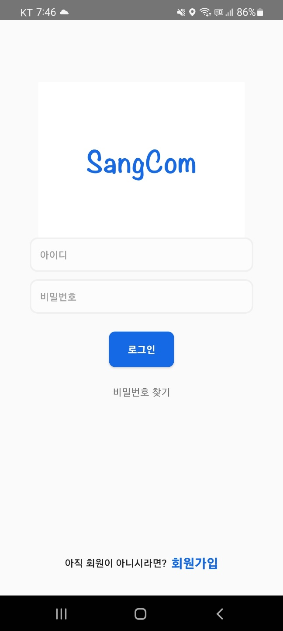
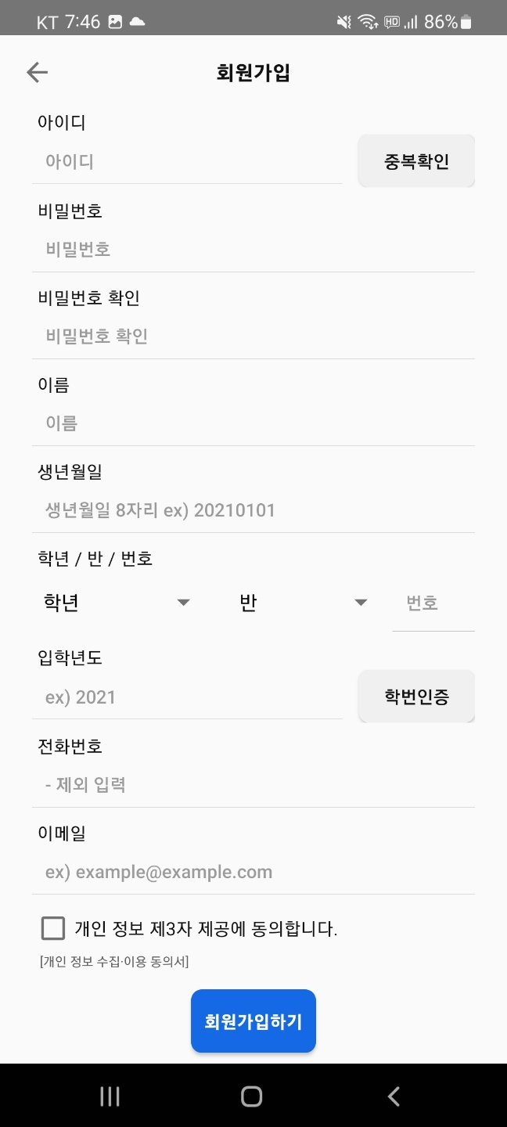
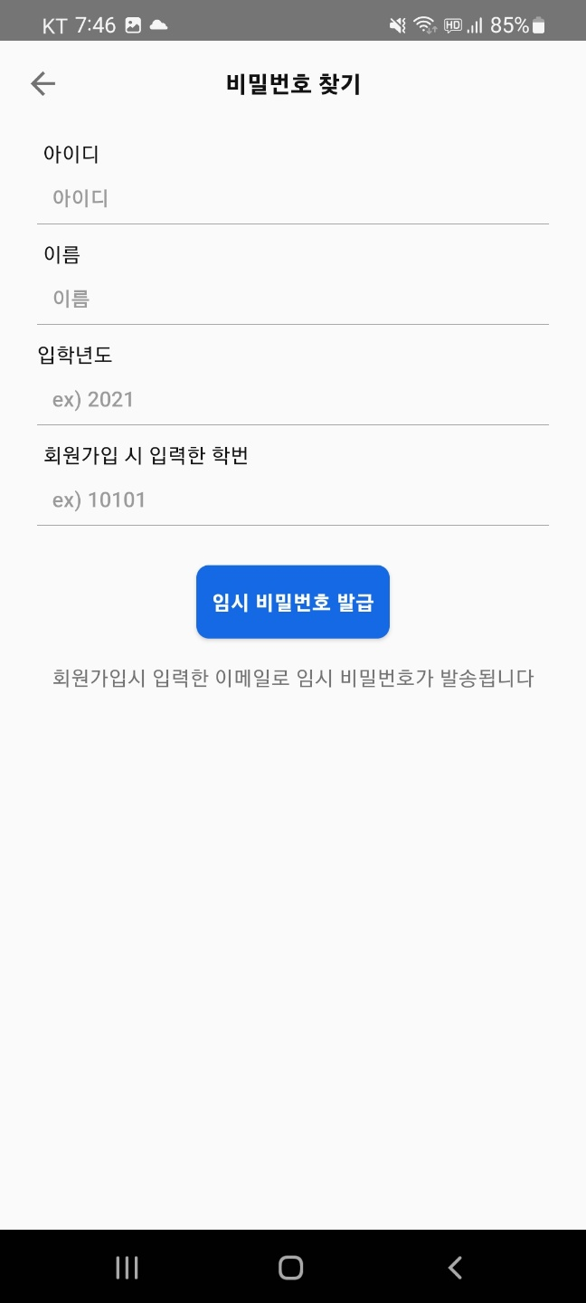
상명 앱 개발 현황 - 로그인

Slide 5
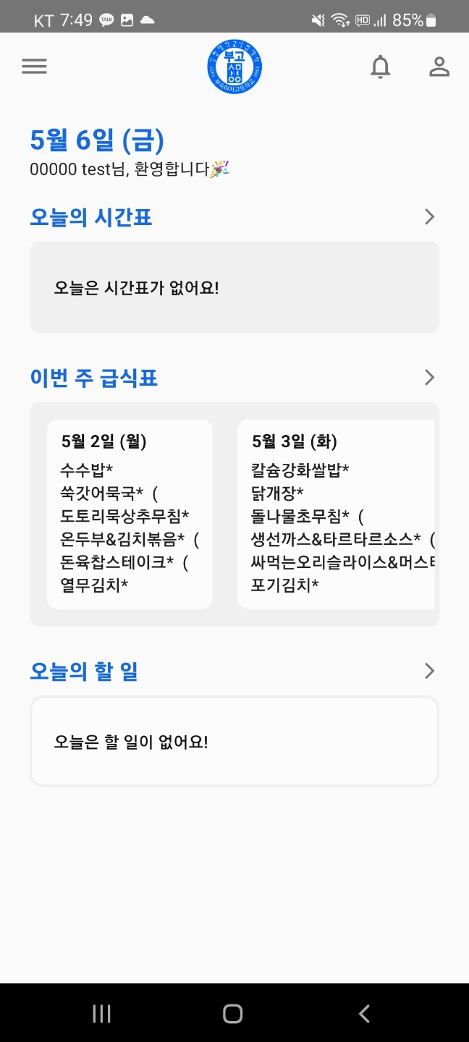
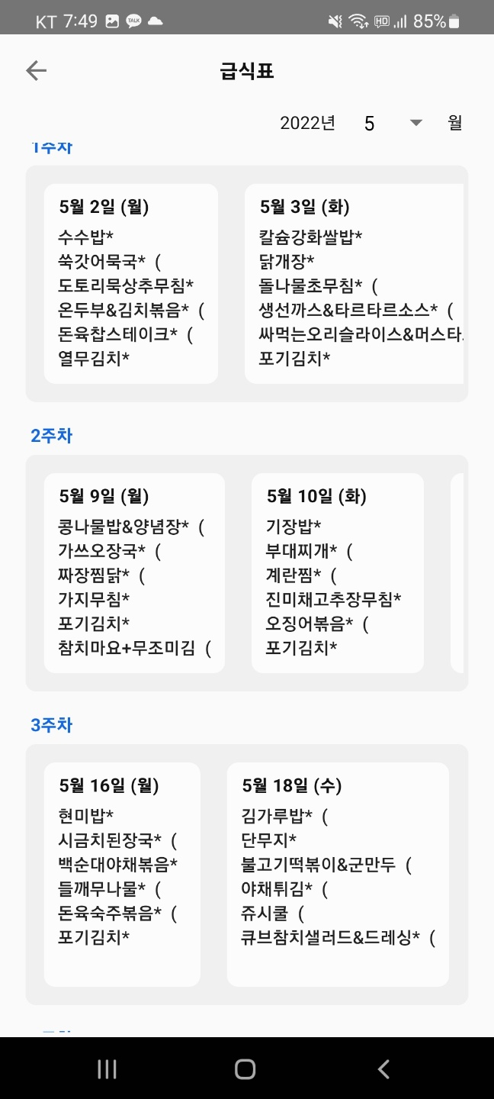
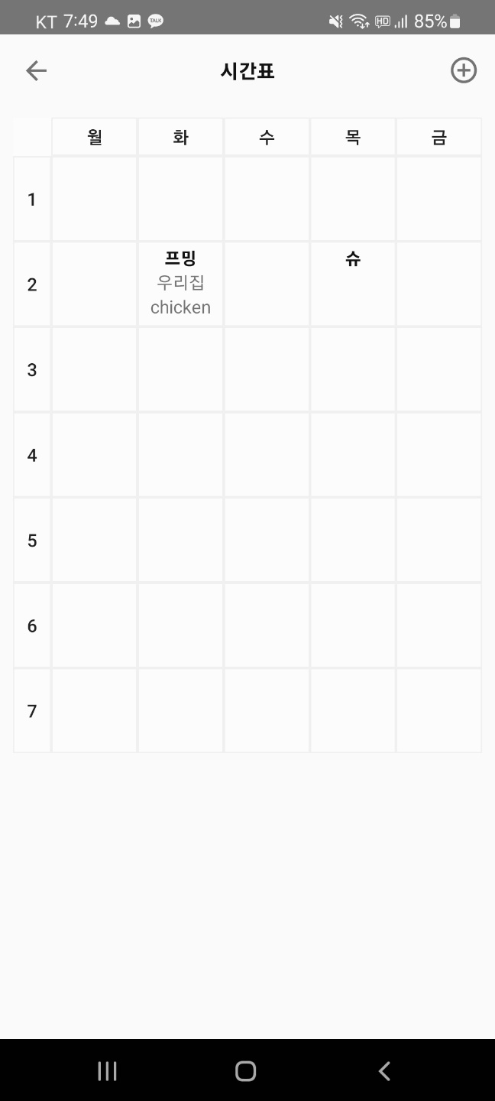
상명 앱 개발 현황 – 메인 페이지

Slide 6
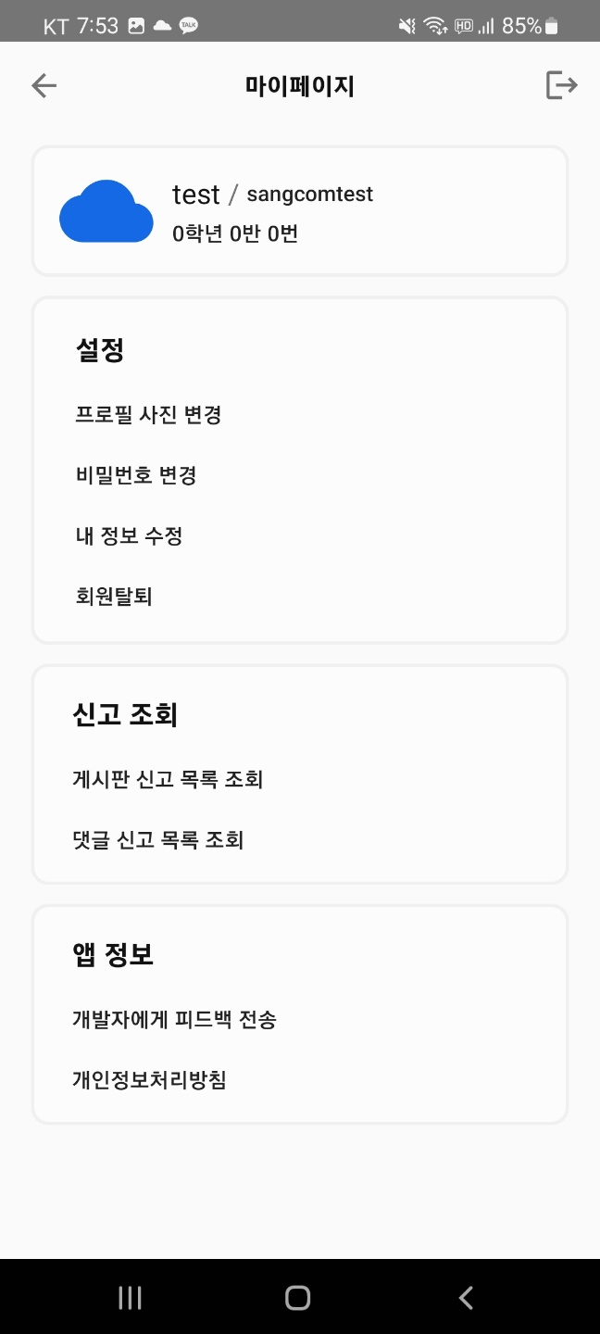
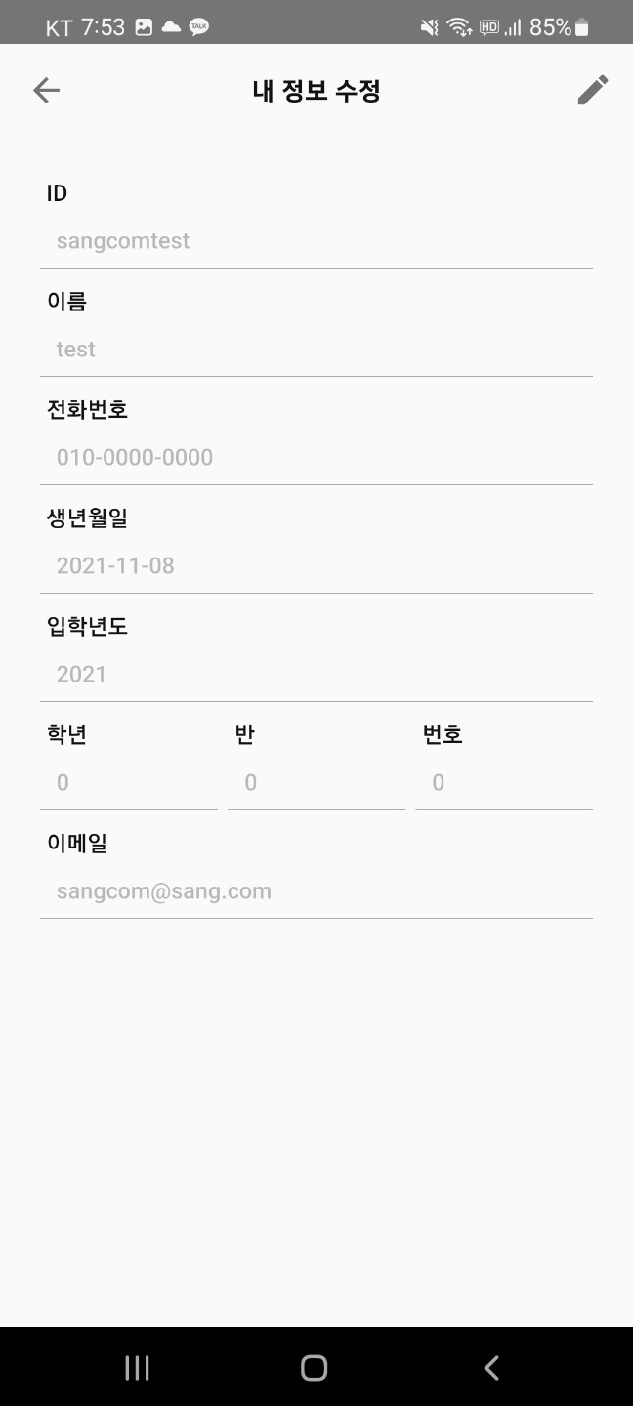
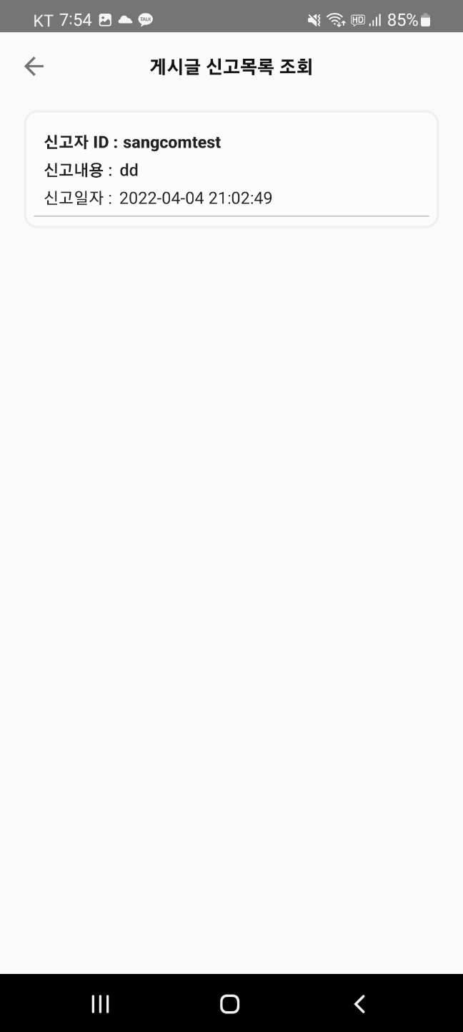
상명 앱 개발 현황 – 마이 페이지

Slide 7
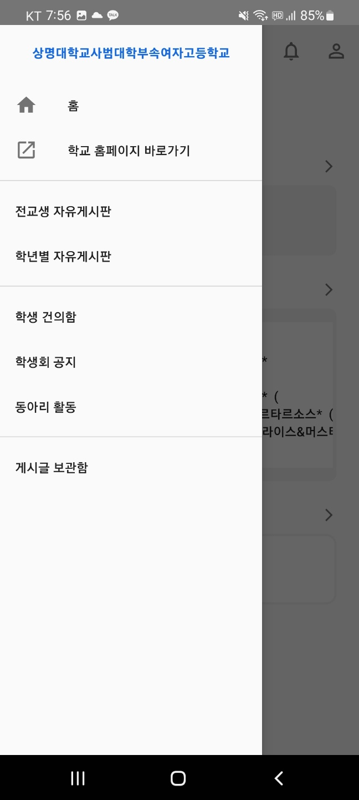
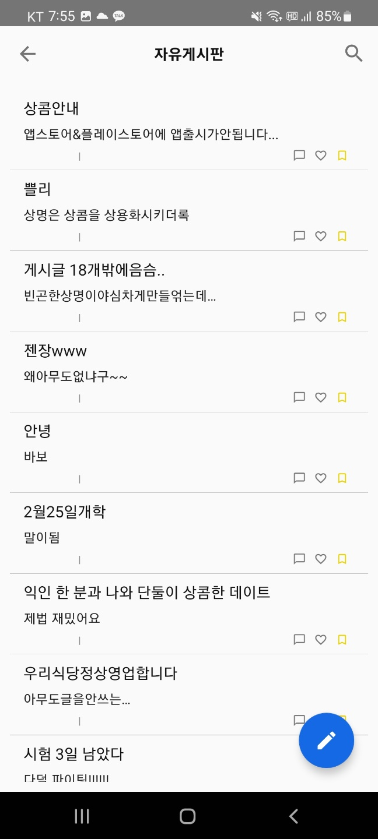
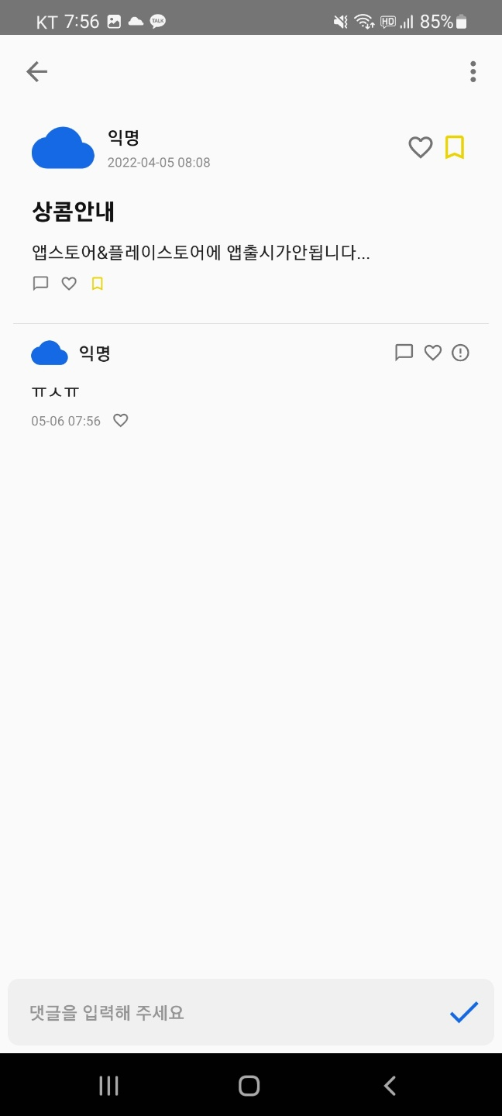
상명 앱 개발 현황 – 게시판

Slide 8
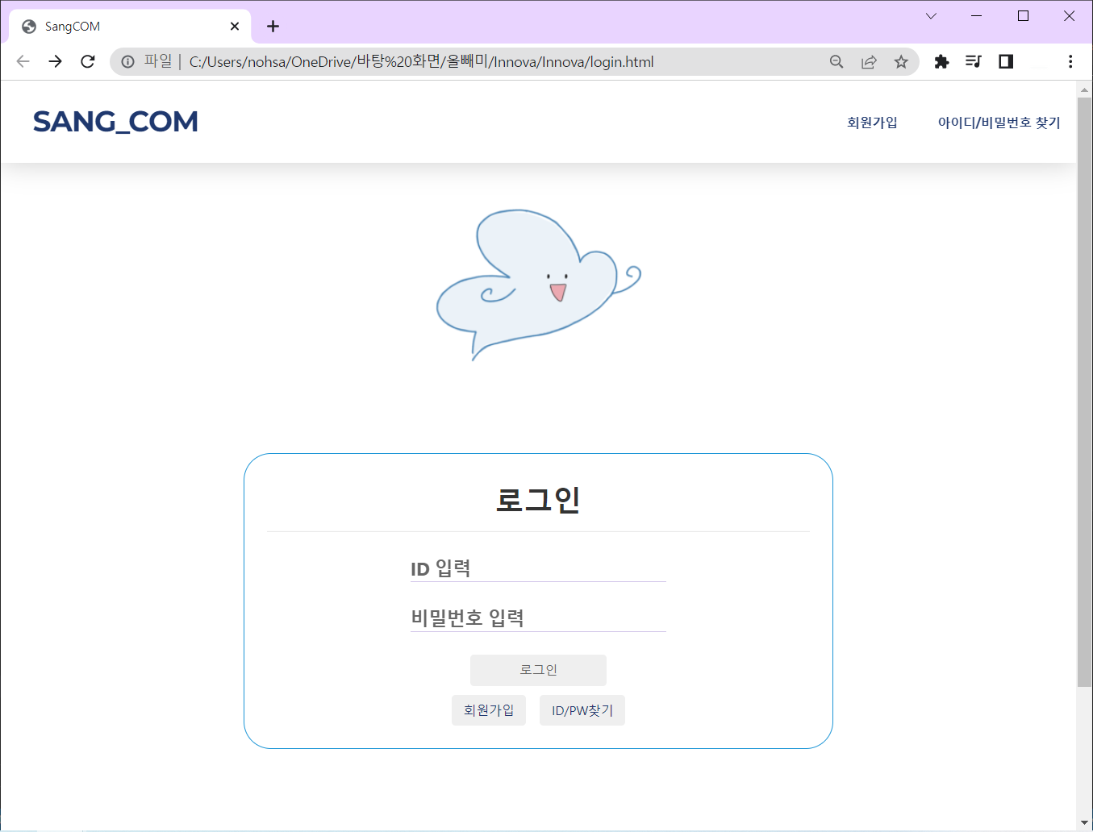
상명 웹 개발 현황 – 로그인 페이지
1안 - 로그인 안 반짝

Slide 9
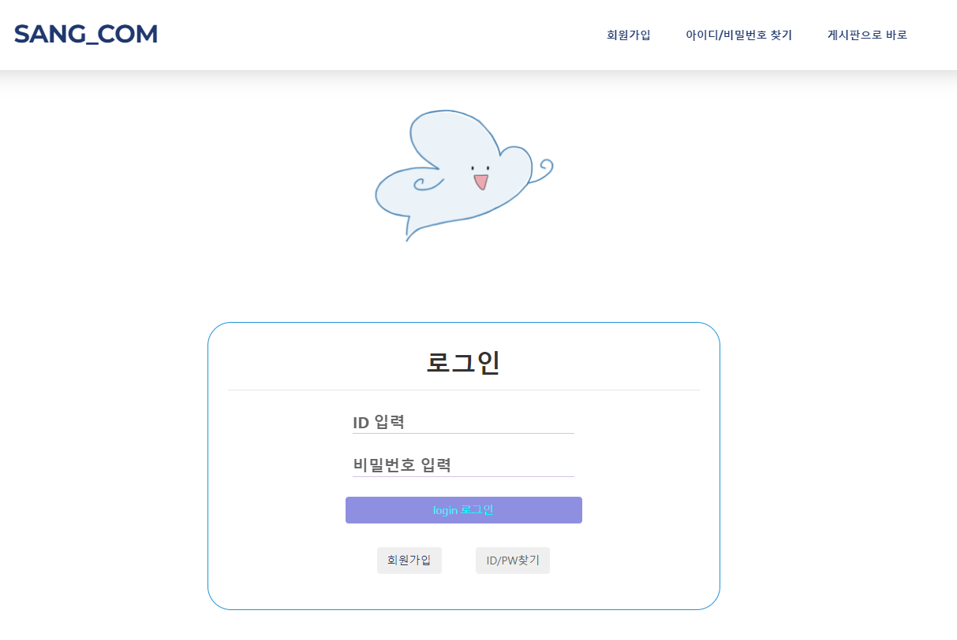
상명 웹 개발 현황 – 로그인 페이지
2안 - 로그인 반짝

Slide 10
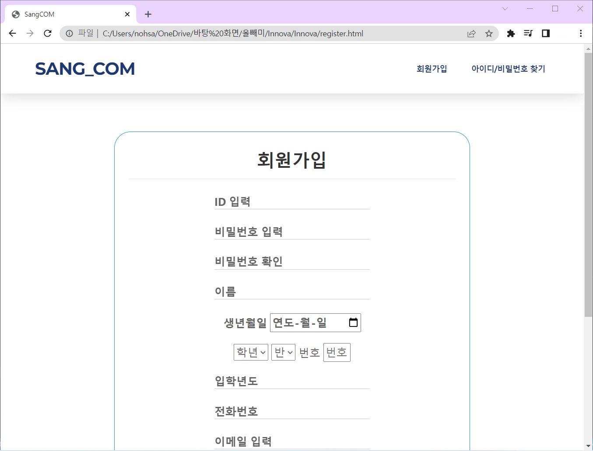
상명 웹 개발 현황 – 로그인 페이지

Slide 11
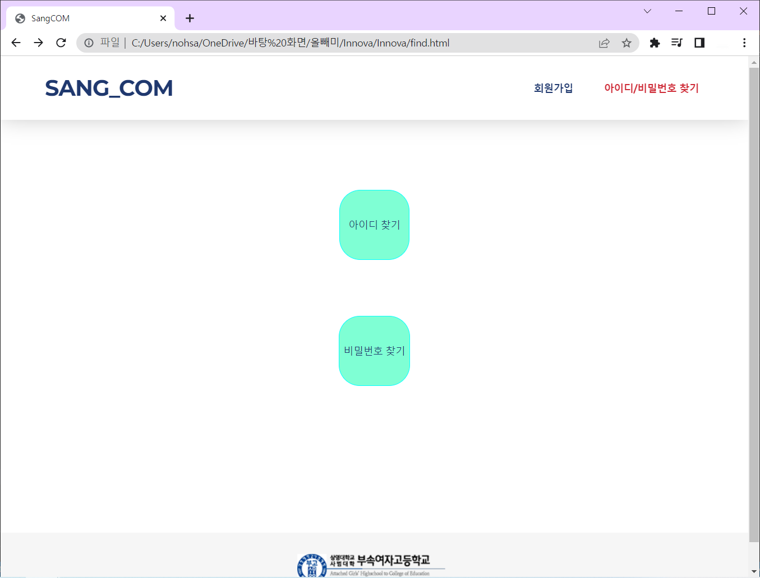
상명 웹 개발 현황 –로그인 페이지

Slide 12
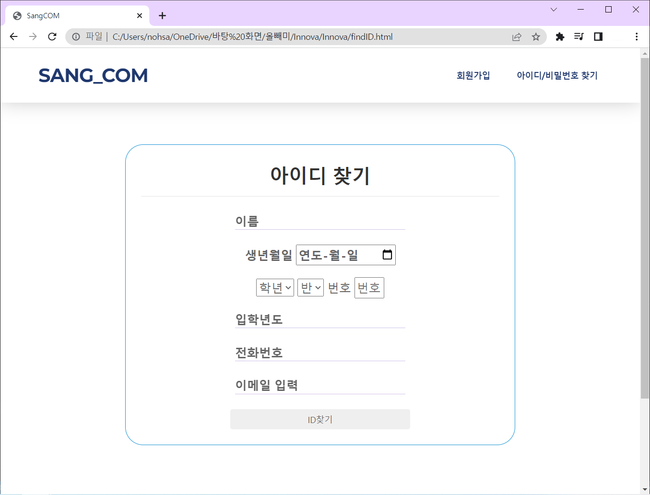
상명 웹 개발 현황 – 로그인 페이지

Slide 13
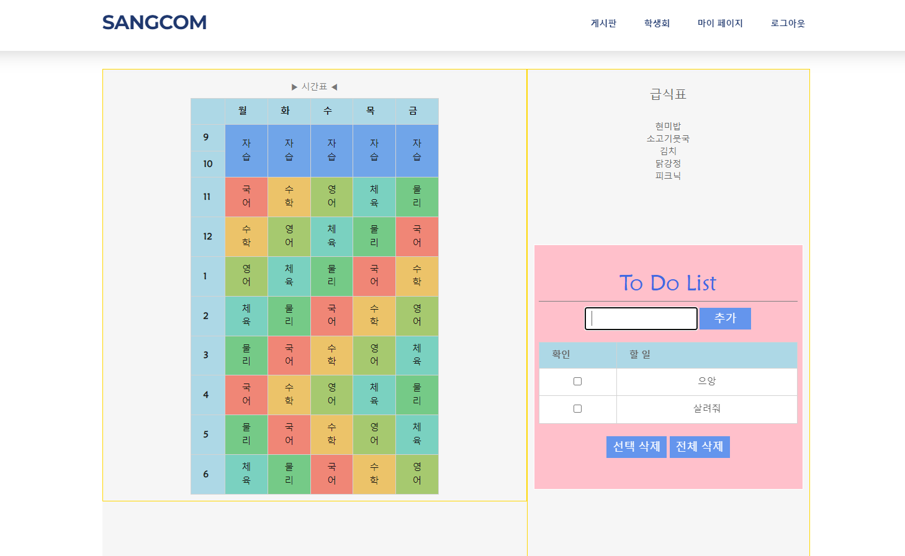
상명 웹 개발 현황 – 메인 페이지

Slide 14
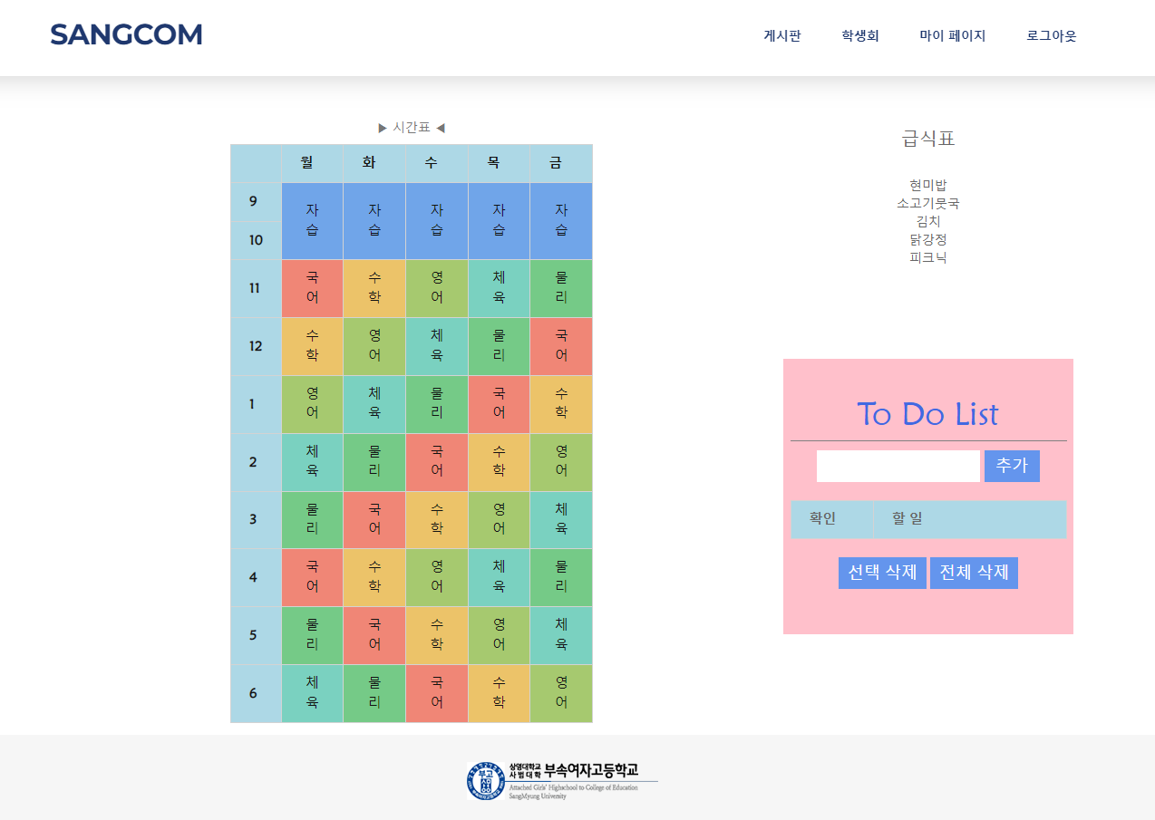
상명 웹 개발 현황 – 메인 페이지
혹은 테두리 없게

Slide 15
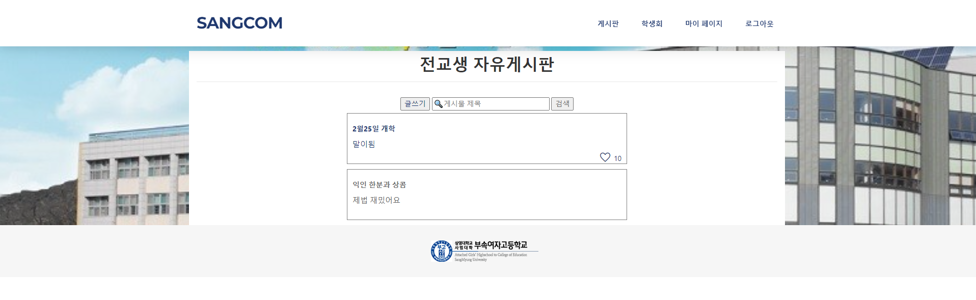
상명 웹 개발 현황 – 게시판 페이지
1안 – 배경 有

Slide 16
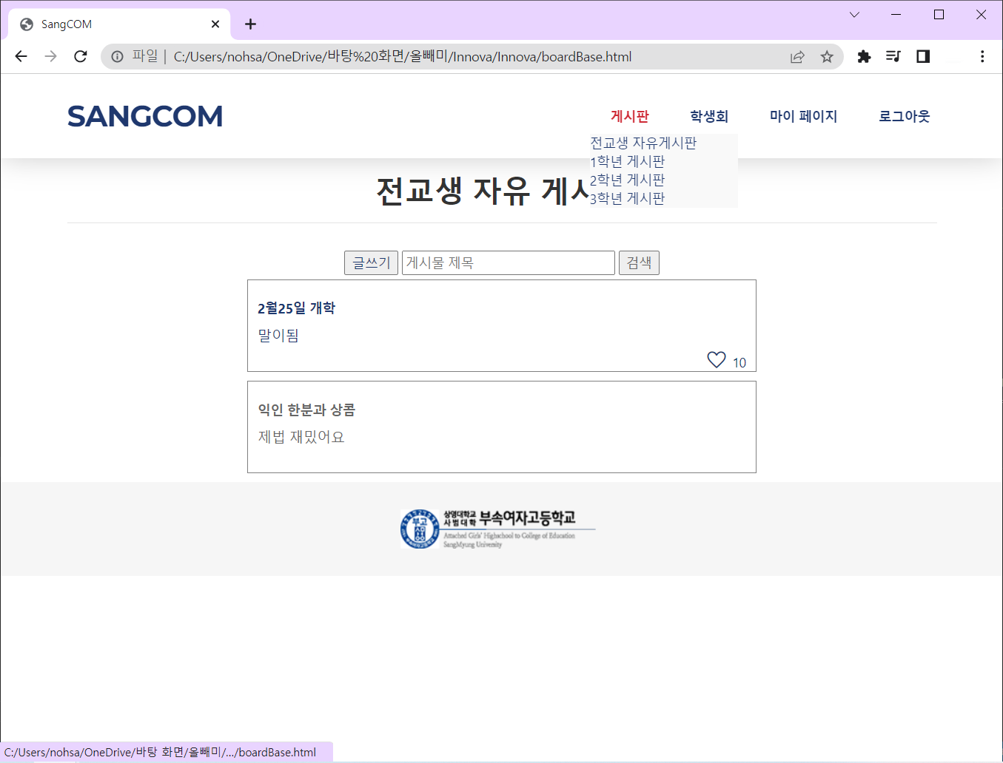
상명 웹 개발 현황 – 게시판 페이지
2안 – 배경 無

Slide 17
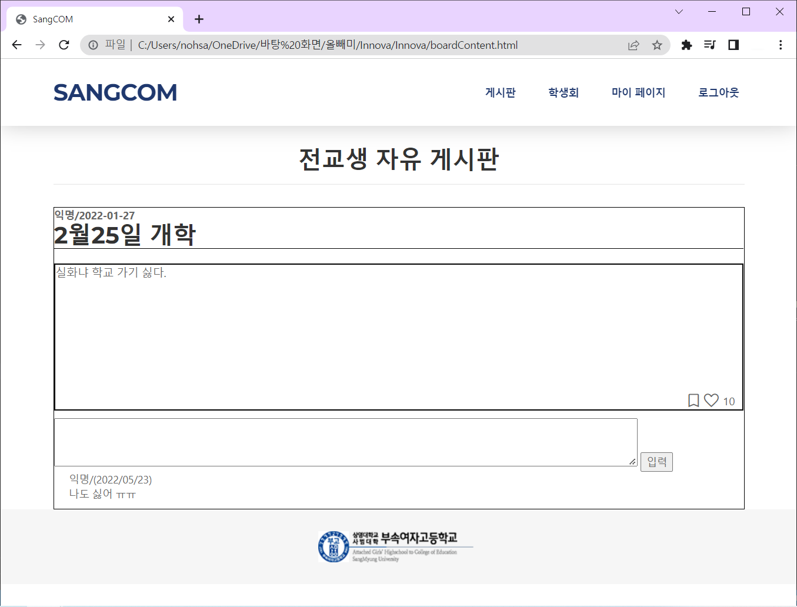
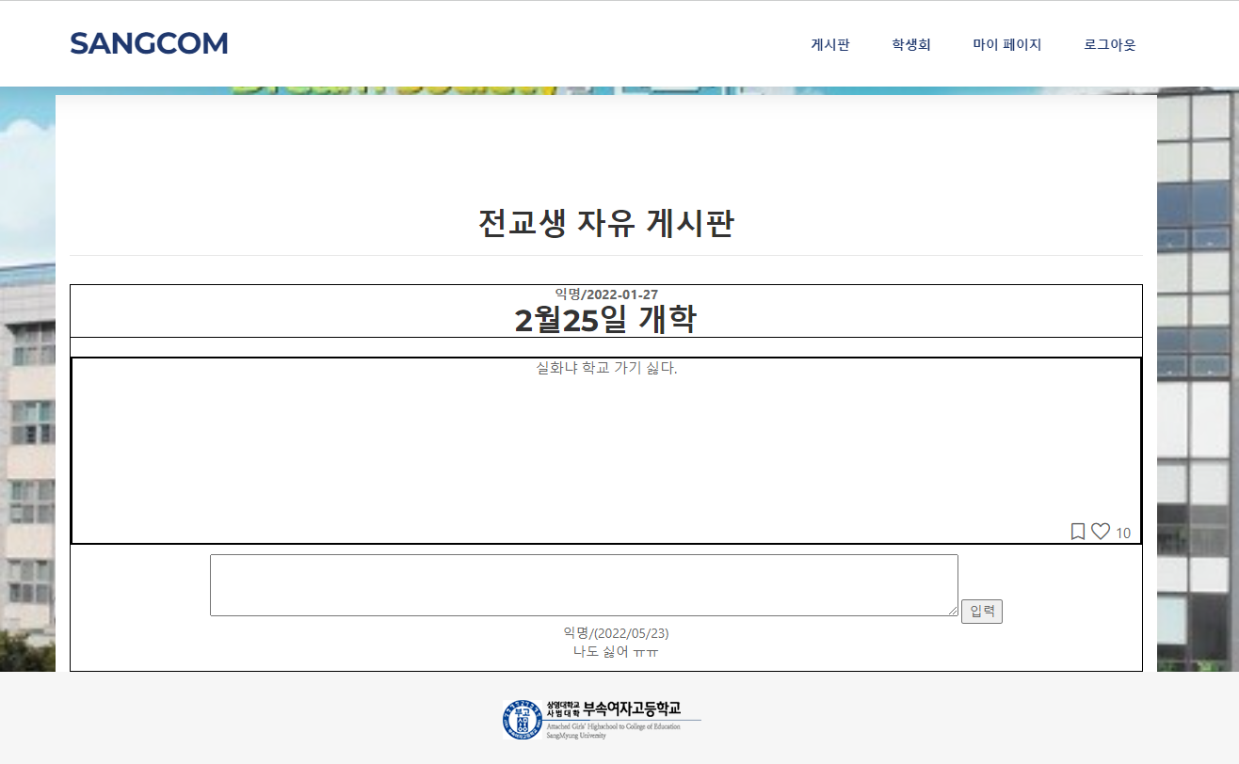
상명 웹 개발 현황 – 게시판 페이지
배경 有?無?

Slide 18
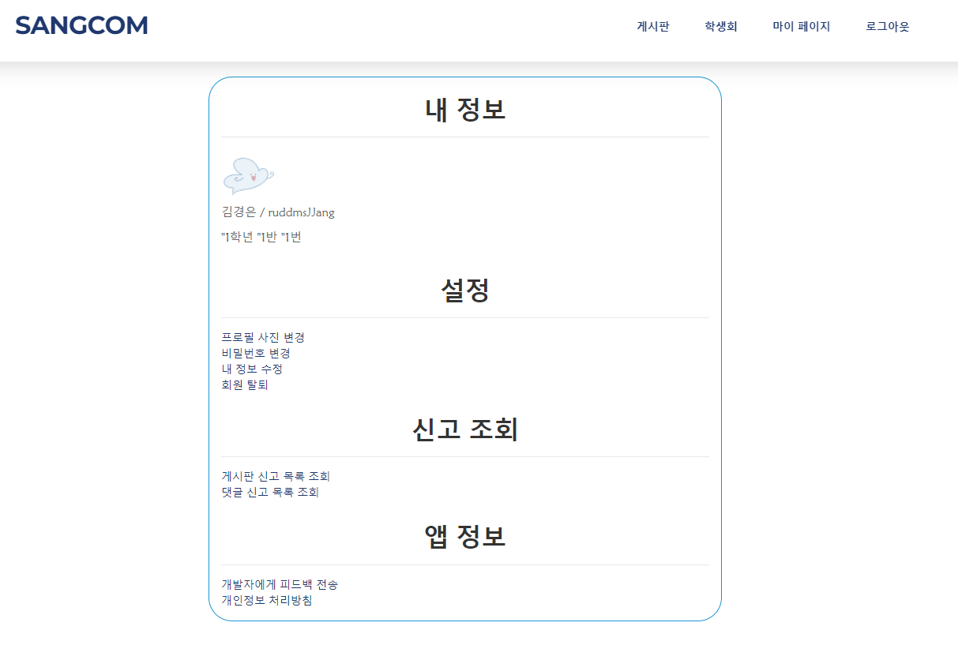
상명 웹 개발 현황 – 마이 페이지

Slide 19
Website
Telephone
https://github.com/happiestlife/sangcom_FrontServer
010-2020-7854
nohsa97(카카오톡)

Slide 20
Thanks !

